Slide 1
數學童話之-灰姑娘

Slide 2
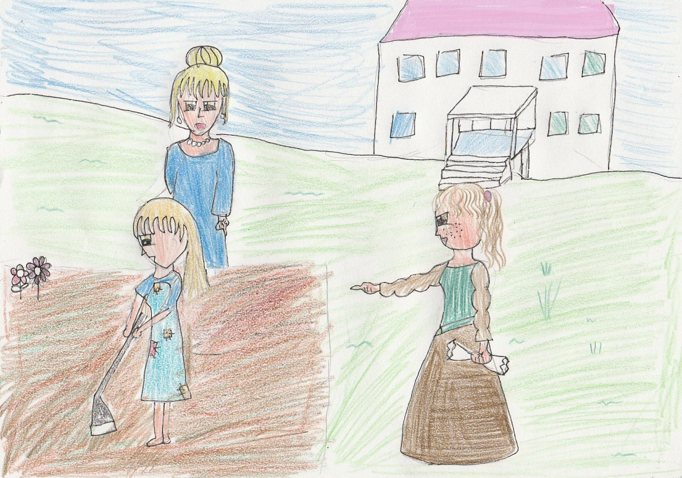
灰姑娘的姐姐命令她去照顧升旗台左側花圃裡的花草。但是姐姐一直刁難她，灰姑娘只好想辦法解決。

Slide 3
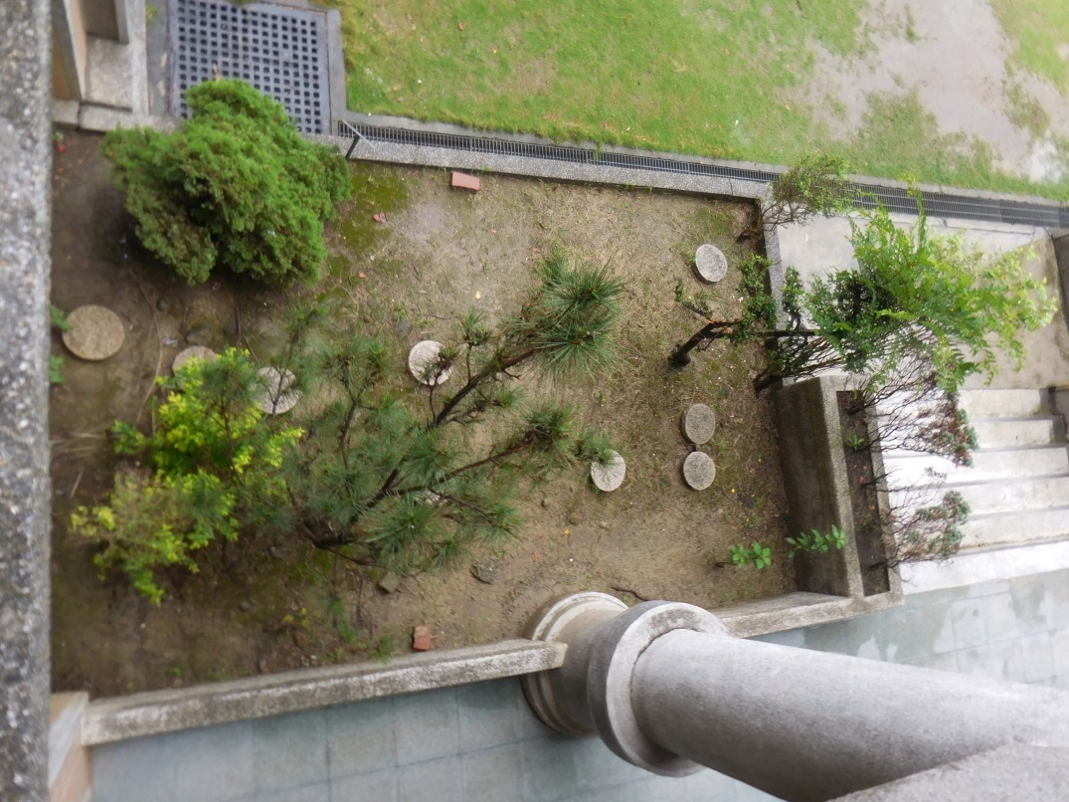
1.花圃裡每一平方公分要撒兩顆種子，請問需要準備多少顆種子才夠？

Slide 4
2.花圃的周圍要圍上彩帶，請問需要多長的彩帶？

Slide 5
3.姐姐要求灰姑娘要在12點前完成這些任務，現在已經是10點50分了，請問灰姑娘還有多少時間？

